Slide 1



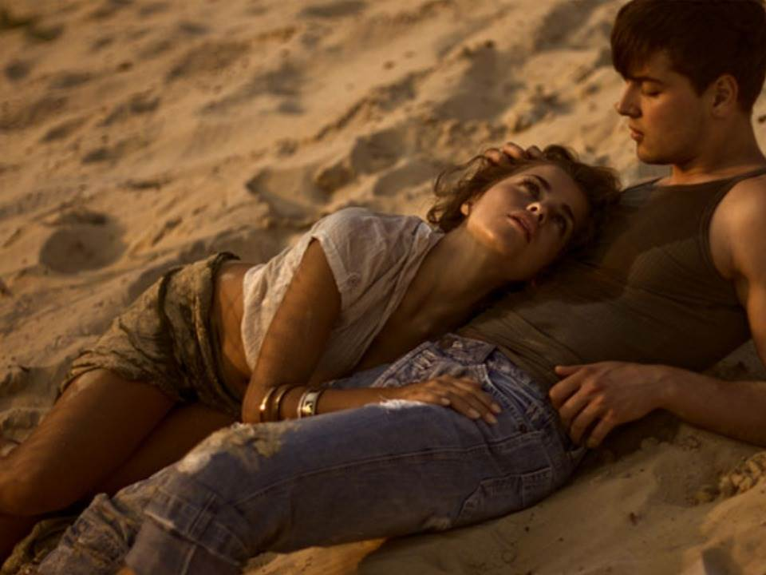


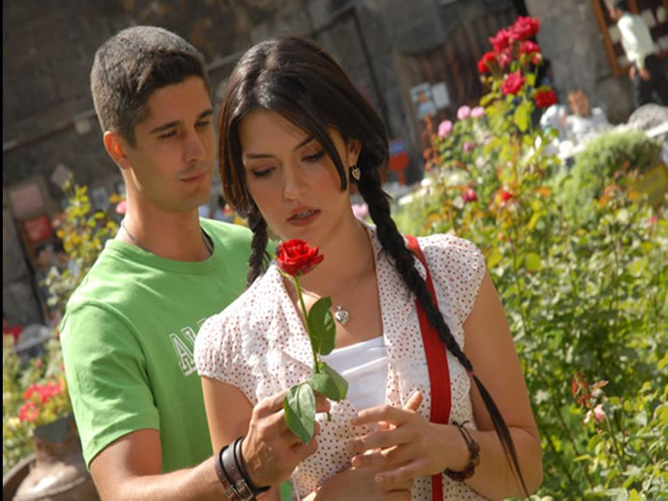

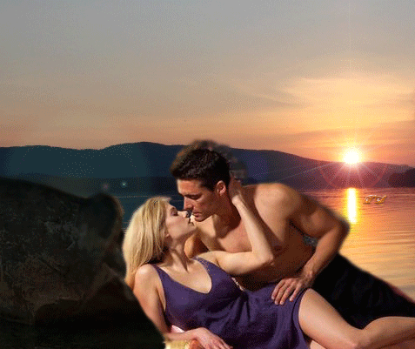
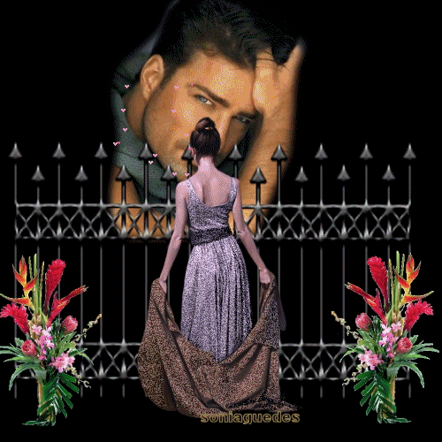
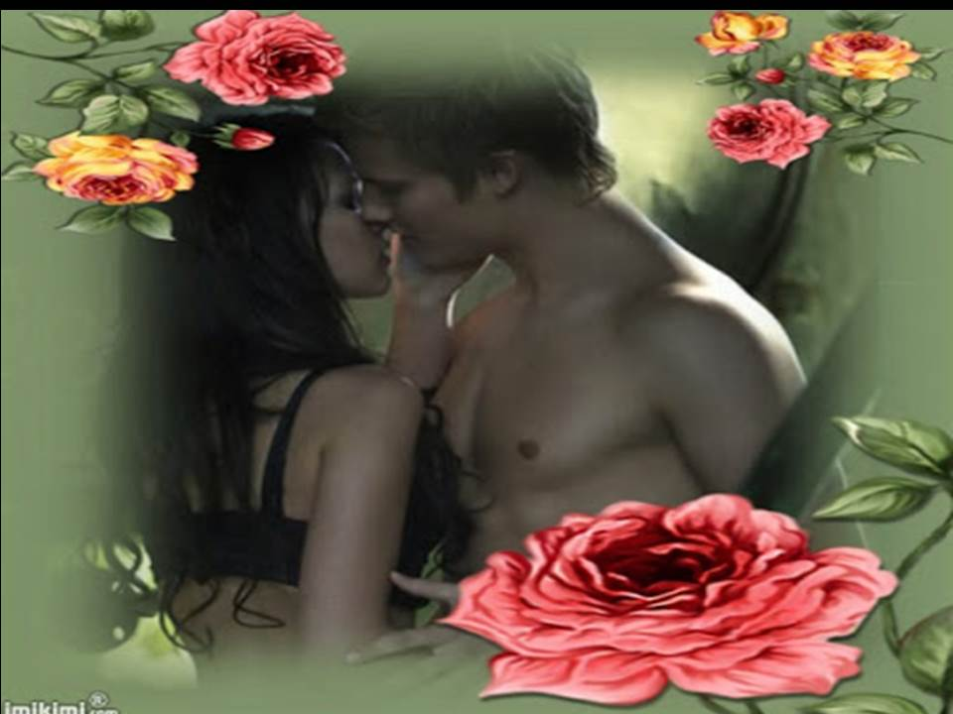













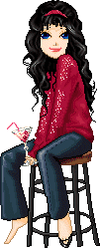


doroteiagomes06@gmail.com
www.sergrasan.com/
doroteiagomesslides
QUANDO NOSSOS OLHOS SE ENCONTRAREM
NÃO SE AFOBE, ESPERE.
DEIXA QUE ELES SE SINTAM,
DEIXA QUE ELES SE FALEM.
Que os corações se afoguem!
Deixa que eles se entendam e atendam
Ao apelo do desejo
MAS SE FOR DE AMOR...
DEIXA QUE ELES SE REVELEM,
QUE SE ENTREGUEM E PERMITAM
SE FOR DE SAUDADE,
DEIXA QUE ELES CHOREM,
QUE ELES PROVEM DA AGONIA DE TANTA ESPERA.
E que se dane o mundo
E todas as diferenças!
Que vencidos pela emoção eles se calem
E, só neste momento, os corpos falem.
SE FOR DE AMIZADE,
DEIXA QUE ELES SORRIAM,
QUE ELES COMEMOREM A ALEGRIA E FAÇAM FESTA.
DOROTÉIA GOMES
Texto: Deixa acontecer
Autor: Cristina Figueira
Formatação e arranjo: Dorotéia Gomes
Música:
Because I love you

